Slide 1


Hướng dẫn học LAB211
Chào mừng bạn đến với LAB211, môn học thực hành Java OOP. Môn học này sẽ giúp bạn củng cố kiến thức lập trình hướng đối tượng, nắm vững cách sử dụng Java và rèn luyện kỹ năng giải quyết vấn đề.
by Nguyen Van An (FE FPTU HN)

Slide 2
Mục tiêu và Yêu cầu
Mục tiêu
Yêu cầu
Củng cố OOP
Tổng thời gian: 20 slot
Nắm vững Java
Tham gia thực hành >= 80%
Rèn luyện kỹ năng giải quyết vấn đề
Tổng số LOC: >= 750
Thành thạo kỹ thuật lập trình
Pass môn PRO192

Slide 3

Kiến thức Cần Nắm
1
1. OOP
2
2. Java naming convention
Các tính chất của OOP
Quy tắc đặt tên trong Java
3
3. Access modifier
4
4. Static
Kiểm soát truy cập vào thành phần
Khái niệm Static trong Java

Slide 4
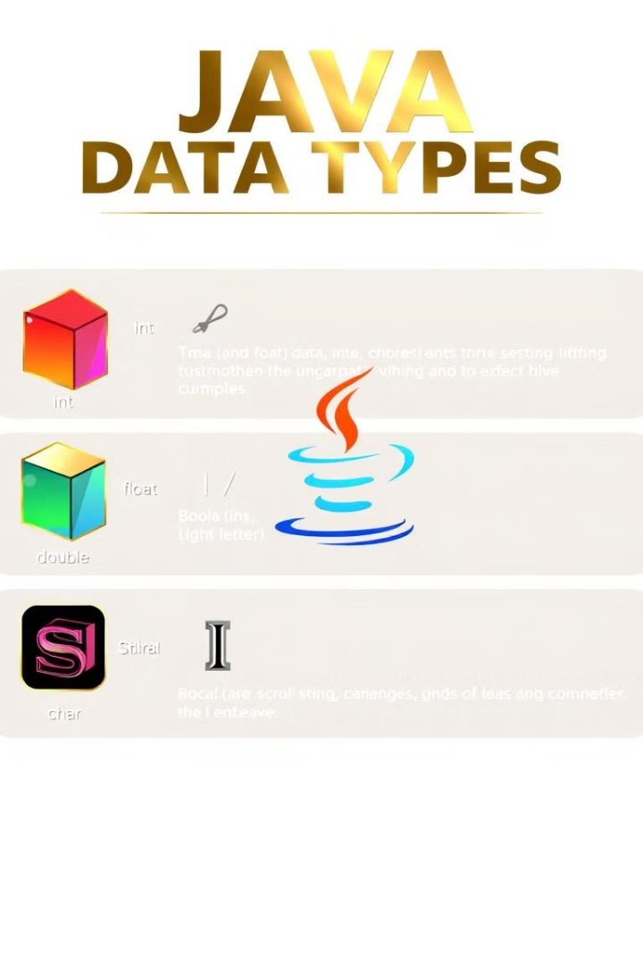
Kiến thức Cần Nắm (tiếp)
1
5. Khai báo, gọi hàm, truyền tham số
2
6. Kiểu dữ liệu cơ bản
int, float, double, String, Date, List, ArrayList, Map, HashMap
Cách thức khai báo, gọi và truyền tham số

Slide 5

Yêu cầu Thực hành
OOP
Cấu trúc project
Tất cả triển khai theo OOP
Phân chia package, class, method
SOLID
Đóng gói
Model đáp ứng nguyên tắc Single Responsibility
Không truyền dữ liệu qua lại

Slide 6





Quy tắc đặt tên
Project
Package
RollNo\_ExcerciseNo\_ExcerciseDescription
main, controllers/services, exceptions, utils
Class
Method
Student, Worker, Wallet, Person
calcSummaryFee(), checkValidAge()

Slide 7



Single Responsibility trong SOLID
1
Single Responsibility
Model
2
Định nghĩa class với thuộc tính
Controller/Service
3
Thực hiện hàm chức năng

Slide 8
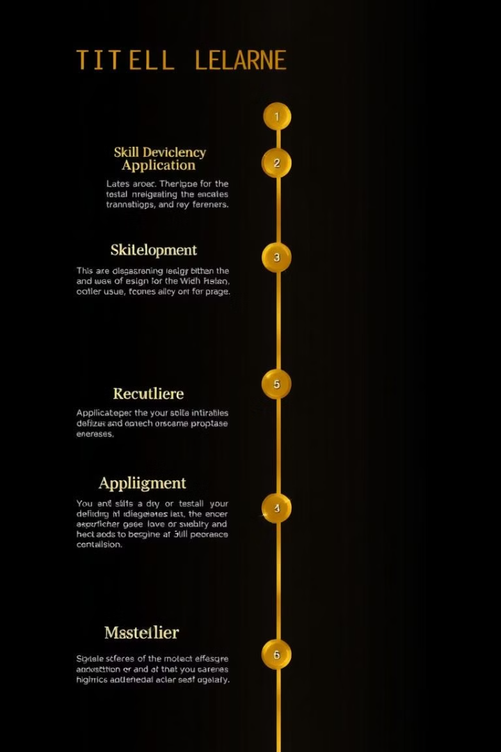
Quá trình thực hành
1
Không sử dụng điện thoại
Trong quá trình thực hành
2
Save draft
Từ tuần thứ 5 (slot 10)
3
Review
Trước tuần thứ 7 (trước slot 13)

Slide 9
Nội quy
1. Vào lớp thì cất hết điện thoại, balo, đồng hồ thông minh để hết lên phía trên của lớp.
- Để điện thoại ở người -> Reject hết bài đang làm tạm + đang làm trên server
- Nếu xem điện thoại, đồng hồ thông minh, tài liệu -> nghỉ luôn (Không có lần đầu)
- Muốn tham khảo source thì vác điện thoại ra ngoài hành lang
- Phải khởi động lại máy ngay trước khi thày start lớp. Tắt máy trước khi về.
2. Phát hiện học hộ, cheating mức độ nặng -> sẽ bàn giao cho khảo thí
3. Điểm danh duy nhất 1 lần khi bắt đầu giờ học 10 phút.
4. Làm bài số S.P0061 ở tuần đầu tiên. Sau đó các em tự chọn.
- Không làm bài P0065 do đã có ví dụ
- Các bài liên quan thuật toán như fibo, sắp xếp,… cũng phải làm OOP,
không OOP -> không review.
Bài candidate cần implement đầy đủ SOD trong solid -> rất khó, không nên liều
Bài mua bán hoa quả cần thiết kế được ERD cho phép mỗi lần mua nhiều loại quả,
có thể kiểm tra số hang tồn -> cũng khó
5. Chỉ review tối đa 3 bài/SV/1slot. Chỉ nhận review khi request trước khi kết thúc giờ 30 phút.

Slide 10
Nội quy (tiếp)
6. Source code bắt buộc theo cấu trúc (MVC), không có cấu trúc -> không reivew
7. Khi review, cần đảm bảo và trả lời được:
- Đúng coding convention, không đảm bảo convention sẽ không review tiếp.
(Ưu tiên Alt + Shift + F)
- Có đủ comment source ít nhất cho function và block/rẽ nhánh. Không có comment -> không review
- Phải debug được khi thày yêu cầu, không debug được sẽ không review tiếp
- Làm đúng OOP: Tạo được class cho từng đối tượng độc lập,
đủ attribute và methods, dùng được các tính chất như kế thừa, đa hình sẽ được cộng LOC.
Implement và hiểu SOLID được cộng LOC
- Các access modifier như: public, private, protected, defaut –
khái niệm, phạm vi, và chỉ rõ tại sao trong source chúng nó cần dùng.
- Các kiểu dữ liệu trả về của method: int, float, string, void...tại sao trả về void, tại sao cần trả về string,…
- Từ khóa static: tại sao dùng static? Bỏ đi thì sao? Nếu ko dùng thì sửa source thế nào cho chạy...
- 4 concepts của oop: liệt kê 4 tính chất ra, phải chỉ được src của nó có tính chất nào của OOP

